Slide 1



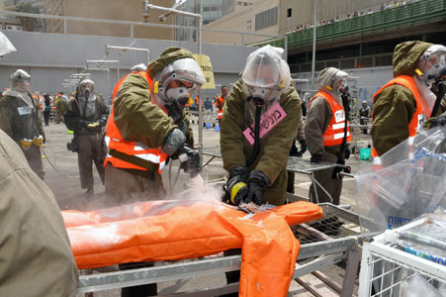
מנחים אקדמיים: ד"ר שגב וסרקרוג ופרופ' אבישי מנדלבאום
מנחה תעשייתי: ד"ר שלמה ישראלית – מנהל המלר"ד, רמב"ם
מרכזי הקורס: פרופ' יששכר גלעד ומר שי כהן
חברי הפרויקט:
אביר קורן ואבי יונגלסון
(ייצור ושרות)
זוהר סטירו וטל שבפל
(מערכות מידע)

Slide 2
המשלחת הישראלית להאיטי
המשלחת כללה 230 אנשי צוות וטיפלה בכ-1100 פצועים במהלך 10 ימים
כדי להחליט מי יקבל טיפול, הרכיבו צוות של 4 רופאים שענו על השאלות:
  כמה דחוף מצב הפצוע?
  האם יש לנו את המשאבים לטפל בו?
  מה הסיכוי שהוא יחיה בעקבות הטיפול?
Notes:
60 מיטות, כולל 4 לטיפול נמרץ וחדר ניתוח אחד. בעקבות הצורך גדל ל-72 ושני חדרי ניתוח.
טופלו כ100 פצועים בכל יום על 72 מיטות בלבד!
אין הערכה מדויקת לענות על השאלה השלישית. מצב אבסורדי שבו חולה במצב אנוש לא יקבל טיפול בזמן שמישהו במצב פחות גרוע ממנו יטופל.
להדגיש את חשיבות ניהול האירוע בצורה יעילה, על מנת להציל כמה שיותר חיים. להמחיש את הבעייתיות.

Slide 3
מהו אר"ן?
לאירוע רב נפגעים (אר"ן) מספר הגדרות:
  מצב שבו הביקוש לטיפול רפואי גדול יותר מהיכולת לספק אותו
  אירוע בו יש התפשרות על איכות הטיפול הרפואי, עקב קיומם של פצועים נוספים
  אירוע בו מספר הנפגעים גדול ממשאבי הטיפול

Slide 4
מהו אר"ן?
אר"ן מהווה אתגר ניהולי בזמן אמת
  אתגרים תפעוליים
    מחסור במשאבים: מיטות, ציוד, כ"א
    צורך בניוד של כ"א
    ניהול עומסים
  אתגרים בתקשורת וניהול מידע
    קבלת מידע מוטעה
    חוסר דיוק בתיעוד הרפואי
    קשיים בתקשורת פנימית וחיצונית
Notes:
מידע מוטעה מבחוץ לגבי צפי נפגעים, גודל האירוע.
תקשורת פנימית וחיצונית עמוסה עלולה לגרום לקריסה. משפחות מתקשרות לברר על קרובים.

Slide 5
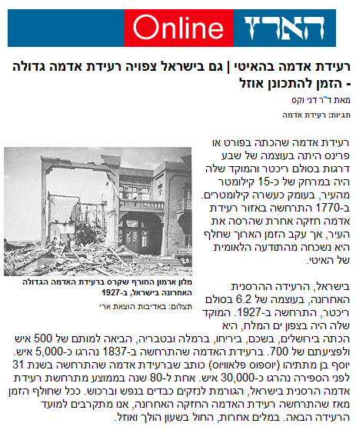
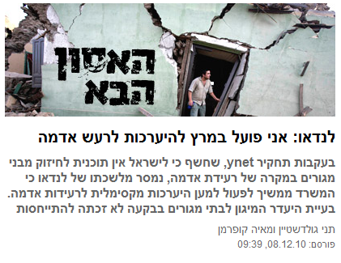
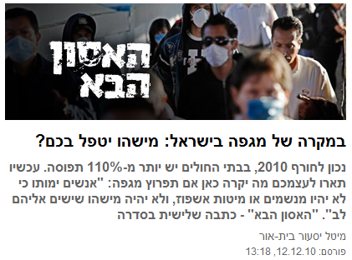
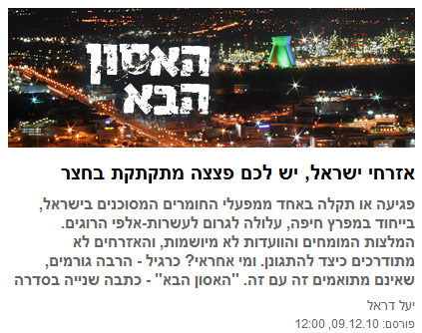

Slide 6
אר"ן חל"כ
חומרי לחימה כימיים צפויים לפגוע בכמות גדולה של אוכלוסייה
עקב כך ייווצרו עומסים על בתי החולים וקיים צורך בהערכות מתאימה
עקרונות הטיפול
  טיהור (בטיחות)
  טריאז'
  טיפול בסבבים לפי חומרה
Notes:
איך נערכים – על זה נדבר בהמשך

Slide 7
ביה"ח באר"ן
ביה"ח צריך להתמודד תוך זמן קצר עם כמות נפגעים גדולה
ביה"ח עובר למתכונת של מצב חירום:
  הגדלת מצבת כ"א במיון
  הקמת "חדר פיקוד" שינהל את האירוע
  פינוי שטחים יעודיים לקבלת פצועים

Slide 8
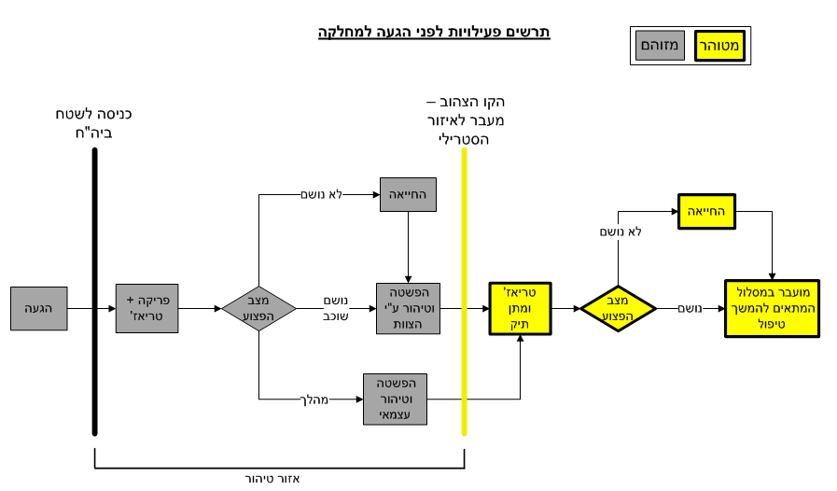
תיאור המצב הקיים

Slide 9
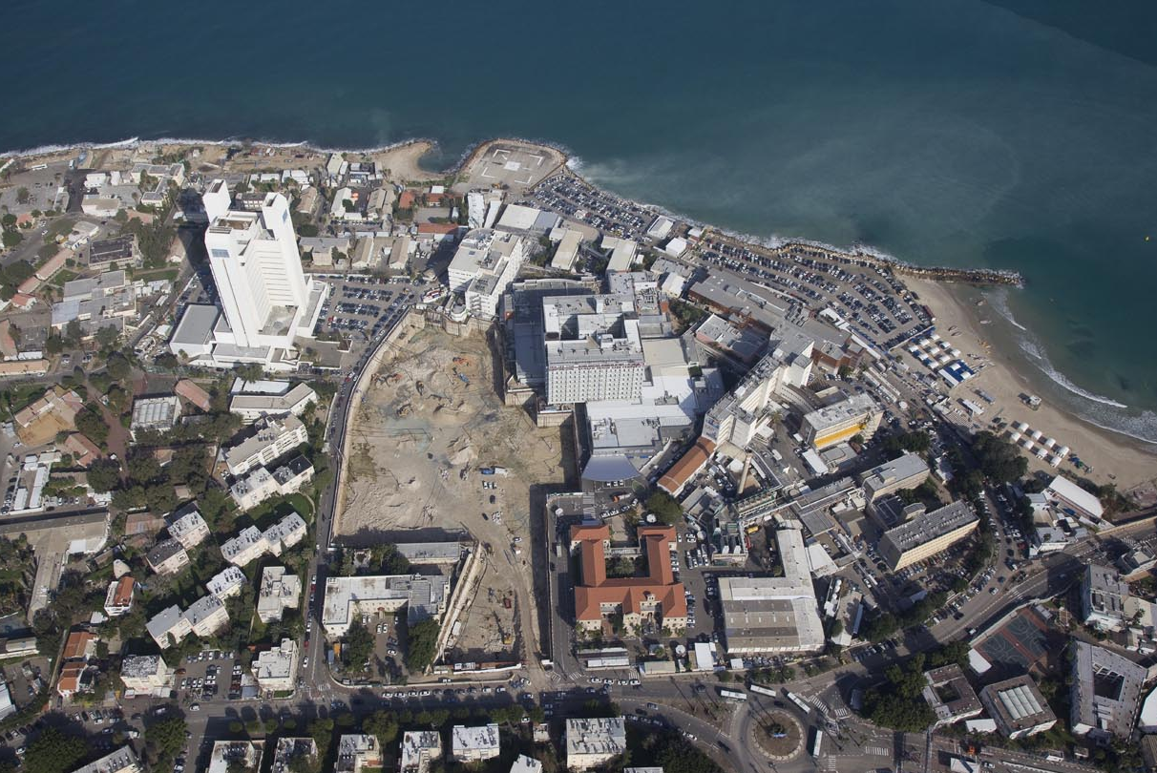
קלים ודחק-קומת קרקע מאייר משפחות-מרתף
בינוניים-מרתף
קשים-חדר אוכל
משולבים -מלר"ד

Slide 10
תיאור המצב הקיים – זרימת מידע
בעת הכניסה לאזור המטוהר הנפגע מקבל תיק ומספר ברזל, החולה (והתיק) מסומנים לפי חומרת הפגיעה
ספח מהתיק מועבר לפתיחת רשומה במערכת המידע של ביה"ח
רישום ידני של פרטי הנפגע באתר הטיפול, ולאחר מכן הזנה במערכת
הצגת הנתונים בחדר הפיקוד מתבצעת ע"י מערכת BI, המבצעת שאילתות אחת ל-10 דקות

Slide 11
בעיות במצב הקיים
המידע על כמויות הנפגעים המוצג בחדר הפיקוד אינו מדויק
נגישות נמוכה למידע אודות כמויות הצוות הרפואי
הערכת מצב עתידי מתבססת על כללי אצבע
Notes:
המידע הנאסף במערכת בעת אירוע מוזן ע"י הרשמות בלבד:
הפרש זמנים בין הגעת הנפגע להזנתו במערכת
טעויות אנוש
העברת הנתונים ממערכת הנמ"ר למערכת ה-BI.

Slide 12
מטרת הפרויקט
בניית מערכת מידע התומכת בקבלת החלטות תפעוליות באירוע חל"כ
  המערכת תציג מצב תפעולי של ביה"ח, הן מבחינת נפגעים והן מבחינת צוות רפואי, באופן אמין ובזמן אמת
  המערכת תציג תחזיות לכמות הנפגעים בהמשך האירוע

Slide 13
הצגת מידע אמין בזמן אמת
מידע על כמות הנפגעים והצוות הרפואי יתקבל באמצעות טכנולוגיית RFID
RFID (Radio Frequency Identification) היא טכנולוגיה של תיוג אלקטרוני באמצעות גלי רדיו
אנו השתמשנו במערך RFID של חברת
המבוסס על התקנים (תגים) המוצמדים לעצם אותו מעוניינים לזהות

Slide 14
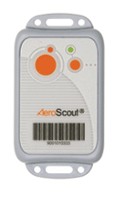

הצגת מידע אמין בזמן אמת
קריאת התגים מתבצעת ב-2 אופנים:
  עירור התג - שימוש ב-Exciter על מנת לסמן את התג למשל במעבר מאיזור לאיזור
  זיהוי מיקום - שימוש ב-Receiver לאיתור המיקום המסתמך על זמן הגעה ועוצמת האות

Slide 15
הצגת תחזיות
ביצוע תחזיות דורש הסתמכות על ידע קודם
התאמת מודל לתיאור הנתונים יאפשר להשתמש בידע שנאסף בזמן אמת על מנת לייצר תחזיות

Slide 16
איסוף נתונים
איסוף הנתונים התבסס על ארבעה מקורות עיקריים:
  תרגיל חל"כ ארצי
  הערכת מומחה
  נתונים גולמיים ממערך
  ה-RFID שנאספו בתרגיל
  ראיונות

Slide 17
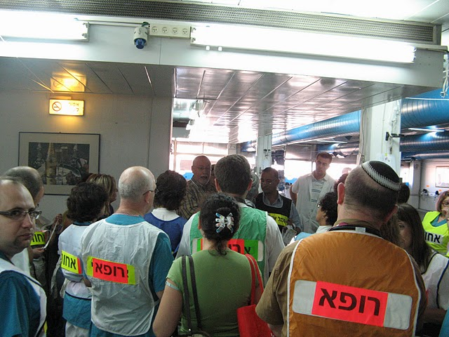
Notes:
חלוקת תגים לצוות הרפואי

Slide 18
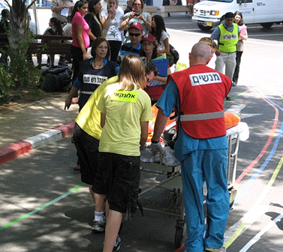

Slide 19
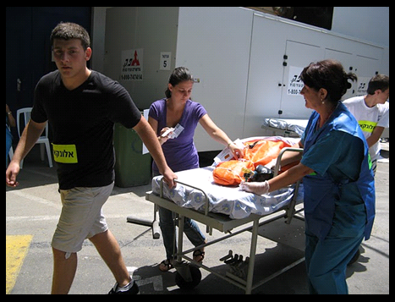
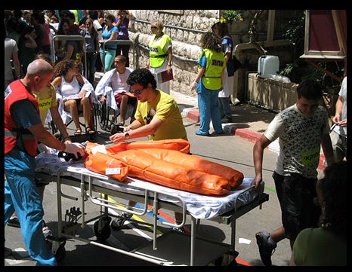
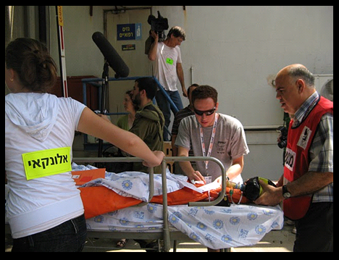
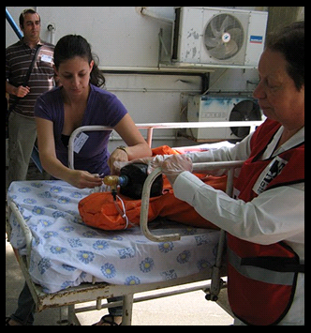
Notes:
ועוד תגים ועוד תגים ....

Slide 20
הנתונים
היות ומדובר בתרגיל ייתכן כי הנתונים שהתקבלו אינם מייצגים מצב אמת
עם זאת נתונים אלה מהווים בסיס לניתוח:
  קצבי כניסה
  התנהגות המערכת
  התכנות מודלים
Notes:
על מנת ליצור תחזית היה עלינו להתאים מודל לתיאור הנתונים
היות ולא קיימים נתוני אמת, על המודל להיות כללי ככל האפשר
הרעיון היה לבחור תחילה במודל פשוט ומוכר אשר יספק התאמה סבירה
לאחר מכן נוכל לעדן את המודל ולהתאימו כך שיספק את ההתאמה המיטבית

Slide 21
המודל הנבחר – מודל נוזלים
המודל לא מתייחס לאירועים בודדים, אלא כחלק מתהליך רציף המתחשב בקצבי הכניסה והיציאה
התנועה במערכת מתוארת כזרימה, שבה מאבד האינדיבידואל את זהותו בהיותו חלק מזערי בשטף
מתאים למצב בו קצב הכניסה למערכת גדול מקצב היציאה (להבדיל ממצב יציב)
מתאים למצב בו לא מתקיימת מדיניות FIFO
מודל פשוט, אשר מאפשר ביצוע קל יחסית של שינויים והתאמות
Notes:
לא מתייחס לאירועים בודדים אלא מסתכל על המערכת באופן רציף ע"י התחשבות בקצבי הכניסה והיציאה.
המודל מתאים למצב שבוא קצב הכניסה למערכת גדול מקצב היציאה. כמות שירות הנדרש ברגע נתון קטן מהשירות הנדרש.

Slide 22
הגישה הנוזלית
אנשים
במערכת
משך שהייה

Slide 23
סימונים ונוסחאות
הרעיון הכללי במודל: בכל רגע נמצאים במערכת מי שהיו במערכת ברגע הקודם ועוד השינוי בכמות האנשים (כניסה פחות יציאה)
נסמן:
  - מספר האנשים במערכת בזמן
  - קצב הכניסה למערכת בזמן
  - קצב היציאה מהמערכת בזמן

Slide 24
משוואת המודל
לאחר התאמות ושיפורים התקבלה נוסחאת המודל הכללית:
כאשר:
  - קצב יציאת נפטרים
  - קצב יציאת מאושפזים
  - פרופורציית נפטרים
  - פרופורציית מאשופזים

Slide 25
המודל התפעולי
המשוואה המוצגת הינה כללית ולא מניחה דבר על הפרמטרים הנדרשים
השימוש במשוואה אם כן כרוך באמידת הפרמטרים און-ליין
יישום הרעיון התבצע ע"י שיטות סטטיסטיות מתקדמות-
  אמידה אי פרמטרית
  Censored sampling

Slide 26
משך שהייה משתנה בזמן עם הפרדת נפטרים ומאושפזים
RMSE = 1.4

Slide 27
בחינת המודל
כאמור, יתכן כי הנתונים שבידינו שונים מנתונים שיאספו בעת אירוע חל"כ
כמו כן בתרגיל נאספו נתונים על 49 נפגעים בלבד
בדיקת המודל על תצפיות נוספות שהתקבלו באמצעות סימולציה
בדיקת המודל עבור התפלגויות וקצבים שונים

Slide 28
בחינת המודל
RMSE = 0.64

Slide 29
בחינת המודל
אם כן, הוכחנו את התכנות המודל עבור מקרה כללי
נרצה לבדוק את טיב התאמת המודל עבור נתונים המתקבלים מההערכות למצב אמת
בנינו מודל סימולציה המתאר את תהליך כניסת הנפגעים
ניתוח הפלט שהתקבל ממודל הסימולציה התאים להנחות היסוד לגבי מתאר חל"כ

Slide 30
תחזית
התחזית הנדרשת הינה לטווח של שעה קדימה
על מנת לבצע תחזית באמצעות המודל עלינו לחזות את הפרמטרים המאפיינים אותו
הנחת העבודה הינה השתנות נמוכה בזמן של פרמטרי המודל על כן מתאפשר שימוש בפרמטרים שנאמדו בשעה האחרונה
אמידת משכי אינטרוולי ההגעות והאינטרוולים ללא הגעות מתבצעת ע"י אלגוריתם K-means אשר מבצע למידה של הנתונים בפועל

Slide 31
בחינת המודל
RMSE = 3.8

Slide 32
סיכום המודל התפעולי
איסוף נתונים
ניתוח נתונים
התאמת מודל
אמידת פרמטרים
בחינת המודל
התאמת תחזית

Slide 33
הצגת המודל במערכת המידע
הניתוח התפעולי מצריך:
  איסוף והצגת הנתונים בזמן אמת
  ניתוח הנתונים להבנת המצב הקיים ולצורכי תחזית
מערכת המידע תענה על שני הצרכים:
  גישה מהירה לנתונים בזמן אמת המאפשרת למנהלי האירוע להתמקד במידע הרלוונטי
  יישום המודל התפעולי והצגת תחזיות

Slide 34
ארכיטקטורת המערכת
המערכת מצריכה גישה למסד נתונים (נתוני ה-RFID), עיבוד הנתונים, והצגת המידע למנהל האירוע
פרדיגמת התכנות שיישמנו הינה תכנות מונחה עצמים
סביבת הפיתוח הינה Visual Studio ושפת התכנות הינה C#
השתמשנו בתבנית עיצוב 3-Tier Pattern
  Data Access Layer – גישה למסד הנתונים
  Business Layer – ניהול תהליכים
  GUI Layer – הצגת הפלט
Notes:
להסביר מה זה תכנות מונחה עצמים (הורשה, מודולריות וכו')

Slide 35
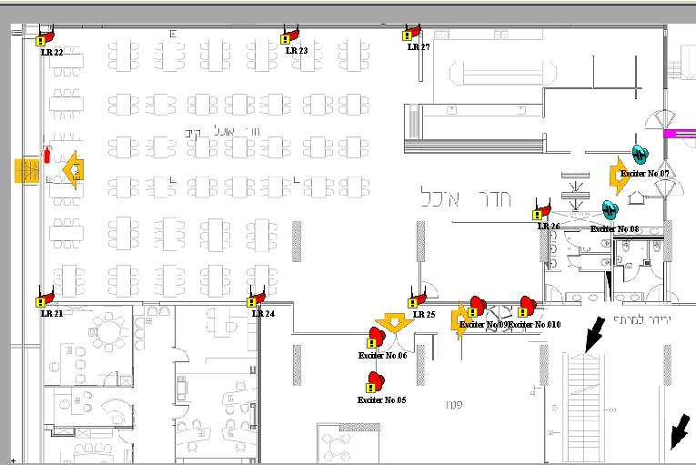

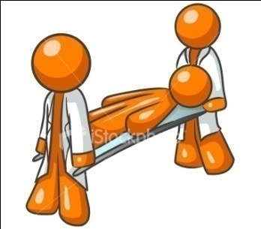

לוגיקת המערכת
27
28
26
25
Notes:
35

Slide 36
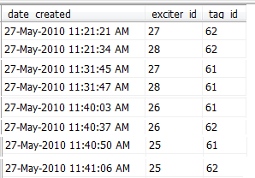
לוגיקת המערכת
ROOM
patient | tag_id
ROOM
patient | tag_id
patient | 62
patient | 61
ROOM
patient | tag_id
patient | 62
exit time | enterance time | tag _id
27-May-2010 11:40:50 | 27-May-2010 11:31:47 | 61
exit time | enterance time | tag_id
27-May-2010 11:40:50 | 27-May-2010 11:31:47 | 61
27-May-2010 11:41:06 | 27-May-2010 11:21:34 | 62
exit time | enterance time | tag_id

Slide 37
אפיון שגיאות
קיימות שגיאות רבות בנתונים המתקבלים ממערך
ה-RFID
תעדפנו את השגיאות לפי שכיחות:
        קריאות מרובות מאותו אקסייטר
        יציאה כפולה (או מרובה)
        כניסה כפולה (או מרובה)
        שימוש כפול בתג
        נתונים לא רלוונטיים לתרגיל
        ארגז של תגים שהונח קרוב מידי לאקסייטר
ניקוי
שגיאות online
ניקוי
שגיאות offline
Notes:
לתת דוגמאות בע"פ על הטעויות האפשרויות- להסביר על הרעש שנוצר עקב הנחת ארגז תגים קרוב מידי לאקסייטר
להראות דוגמא מהמסדר נתונים? אולי על אחת או שתיים. להסביר על השכיחות הנמוכה.

Slide 38
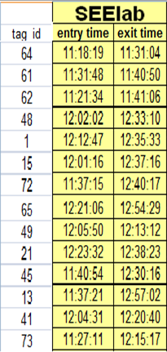
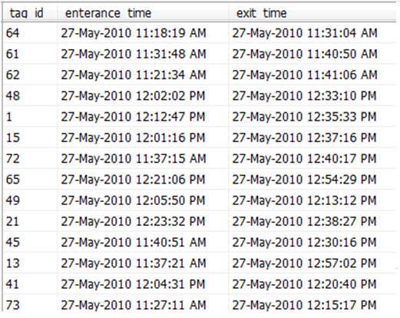
השוואת הנתונים (נפגעים בלבד)
הטבלה (במסד הנתונים) המתקבלת מהמערכת

Slide 39
המוצר
בהתאם למטרת הפרויקט יצרנו מערכת מידע אשר:
  מקבלת נתונים בזמן אמת ממערך ה-RFID
  מבצעת ניקוי וטיוב לנתונים online
  מציגה למנהלי האירוע את המצב הקיים
  מבצעת ניתוח לנתונים הנאספים בזמן אמת
  מיישמת את המודל התפעולי שפיתחנו להצגת תחזיות

Slide 40
הדגמה
מדמה את התרגיל מהשעה 11:38 עד 12:20
מדמה זמן אשר בפועל הינו ארוך יותר מזמן ההרצה בהדגמה
Notes:
לעבוד על הנוסח פה

Slide 41
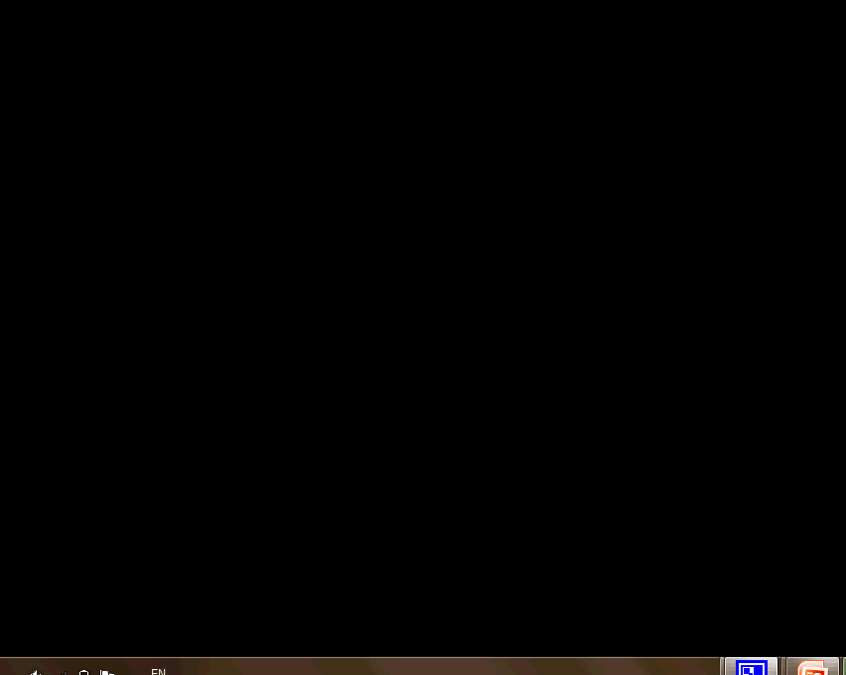

Slide 42




Slide 43
תיאור האירוע
חדר | כמות נפגעים ברגע זה | אנשי צוות ברגע זה | כמות נפגעים בעוד שעה | אנשי צוות נדרשים בעוד שעה
קשים | 39 | 25 | 59 | 30
בינוניים | 75 | 17 | 93 | 24
קלים | 92 | 11 | 132 | 14
9 שעות מתחילת האירוע
4 נפגעים קשה הגיעו ב 10 הדקות האחרונות
6 פצועים קשה, מטופלים כרגע בתהליך ההגעה לאתר, ויגיעו בזמן הקרוב לאתר קשים
2 אמבולנסים נמצאים בדרכם לביה"ח, הם יגיעו בעוד 2 דק'
  באמבולנס אחד יש 1 פצוע קשה + 2 קלים
  באמבולנס השני יש 1 פצוע בינוני + 2 קלים

Slide 44
נקודת המבט של מנהל האירוע – ללא שימוש במערכת
חדר | כמות נפגעים ברגע זה (בפועל) | אנשי צוות ברגע זה (בפועל) | כמות נפגעים בעוד שעה (בפועל) | אנשי צוות נדרשים בעוד שעה (בפועל)
קשים | 35 (39) | 23 (25) | 47 (59) | 19 (30)
בינוניים | 70 (75) | 15 (17) | 98 (93) | 25 (24)
קלים | 86 (92) | 15 (11) | 126 (132) | 13 (14)
9 שעות מתחילת האירוע
4 נפגעים קשה הגיעו ב 10 הדקות האחרונות
6 פצועים קשה, מטופלים כרגע בתהליך ההגעה לאתר, ויגיעו בזמן הקרוב לאתר קשים
2 אמבולנסים נמצאים בדרכם לביה"ח, הם יגיעו בעוד 2 דק'
  באמבולנס אחד יש 1 פצוע קשה + 2 קלים
  באמבולנס השני יש 1 פצוע בינוני + 2 קלים

Slide 45
קבלת ההחלטה והתוצאה – ללא שימוש במערכת
עפ"י ההערכות המוקדמות בשעה הקרובה לא ייווצר מחסור במקומות לטיפול בנפגעים קשים חדשים
מנהל האירוע מתגבר את אתר הבינוניים על חשבון הקשים
ההחלטה לפתוח אתר נוסף לקשים מתקבלת בשלב מאוחר מידי
בעוד כשעה יגיעו לחדר קשים פצועים שלא יהיה מקום לקלוט אותם
בעוד שעה יהיה מחסור בכ"א בחדר קשים
עיכוב במתן הטיפול מסכן את חיי הפצועים

Slide 46
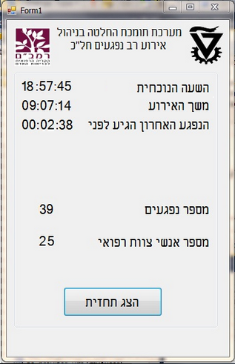
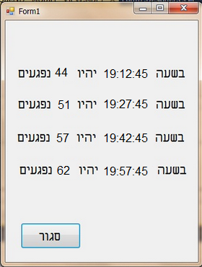
נקודת המבט של מנהל האירוע – עם שימוש במערכת
חדר | כמות נפגעים ברגע זה (בפועל) | אנשי צוות ברגע זה (בפועל) | כמות נפגעים בעוד שעה (בפועל) | אנשי צוות נדרשים בעוד שעה (בפועל)
קשים | 39 (39) | 25 (25) | 62 (59) | 31 (30)
בינוניים | 75 (75) | 17 (17) | 91 (93) | 23 (24)
קלים | 92 (92) | 11 (11) | 126 (132) | 13 (14)
9 שעות מתחילת האירוע
4 נפגעים קשה הגיעו ב 10 הדקות האחרונות
6 פצועים קשה, מטופלים כרגע בתהליך ההגעה לאתר, ויגיעו בזמן הקרוב לאתר קשים
2 אמבולנסים נמצאים בדרכם לביה"ח, הם יגיעו בעוד 2 דק'
  באמבולנס אחד יש 1 פצוע קשה + 2 קלים
  באמבולנס השני יש 1 פצוע בינוני + 2 קלים

Slide 47
קבלת ההחלטה והתוצאה – עם שימוש במערכת
מנהל האירוע מחליט לפתוח חדר נוסף לקליטת קשים (פתיחת חדר אורכת כשעה)
בעוד כחצי שעה מנהל האירוע יעביר צוותים מחדר בינוניים וקלים לחדר קשים, במקביל יוזעקו צוותים נוספים לתגבור החדרים האחרים
ביה"ח קולט את כל הנפגעים שהגיעו בשעה האחרונה ללא עיכובים.
מתאפשר ביצוע הערכת מצב והערכות לשעות הקרובות

Slide 48
תודות
ד"ר שגב ווסרקרוג
ד"ר שלומי ישראלית
פרופ' אבישי מנדלבאום
פרופ' מלכה גורפין אורגד
הגב' נועה ז'יכלינסקי
ד"ר איציק כהן
ד"ר יריב מרמור
צוות מעבדת SEE
נציגי ביה"ח רמב"ם
נציגי חברת ארוסקאוט

Slide 49
תודה על ההקשבה

